Slide 1

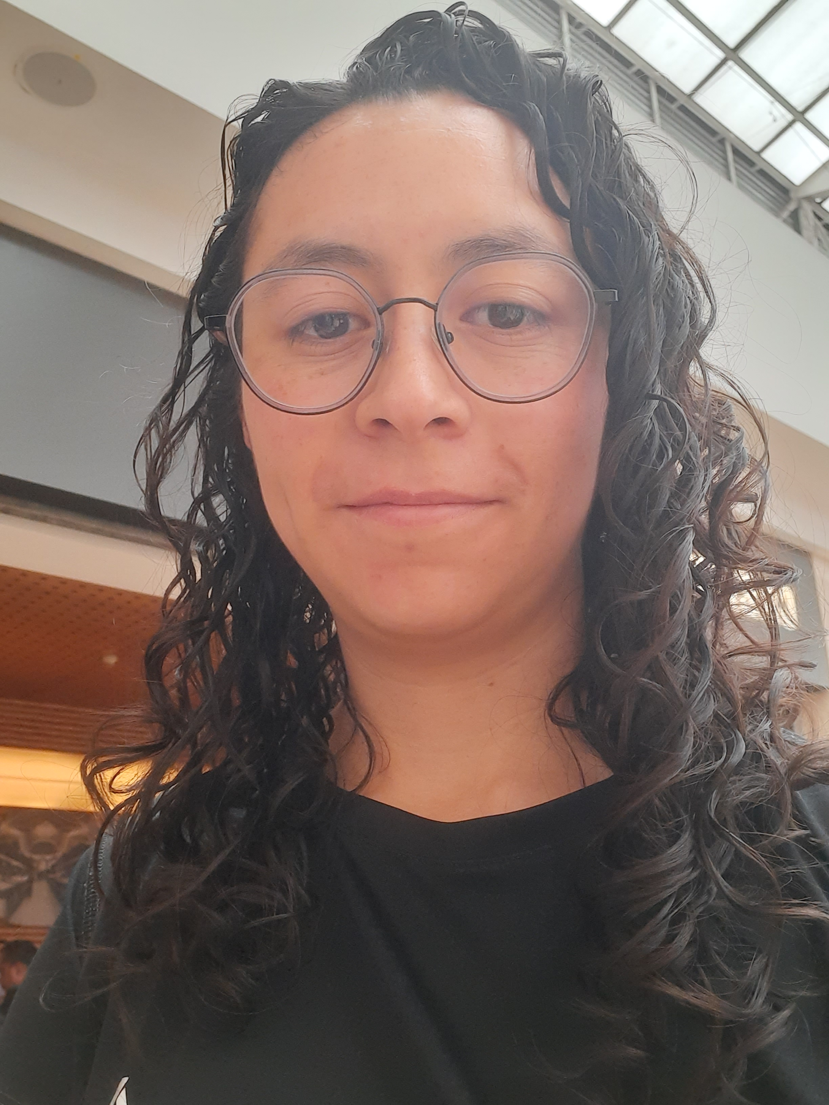
Mi Portafolio Personal
Desarrollo Full Stack y Chef.
Técnico profesional; con interés en áreas de desarrollo y programación de software desarrollando funciones de atención al cliente, asesoría de servicios, estructuración, creación y realización de proyectos de desarrollo, aplicación de metodologías agiles, creación y actualización de bases de datos, operación de lenguajes de programación Python y Java, elaboración y presentación de informes; con habilidades de planificación, organización, capacidad de análisis.
Leidy Palma
Hobbies
-La buena comida -Ver series - Video Juegos
Contacto
Github Facebook Instagram

Slide 2

Mi Portafolio Personal
Desarrollo Full Stack y Chef.
Técnico profesional; con interés en áreas de desarrollo y programación de software desarrollando funciones de atención al cliente, asesoría de servicios, estructuración, creación y realización de proyectos de desarrollo, aplicación de metodologías agiles, creación y actualización de bases de datos, operación de lenguajes de programación Python y Java, elaboración y presentación de informes; con habilidades de planificación, organización, capacidad de análisis.
Leidy Palma
Hobbies
-La buena comida -Ver series - Video Juegos
Contacto
Github Facebook Instagram
Esta foto de Autor desconocido está bajo licencia CC BY-NC-ND

